Slide 1
TÉCNICAS DE ANÁLISIS GENÉTICO
Catalina Martínez Jaramillo

Slide 2
Técnicas de análisis genético
En las últimas décadas se ha desarrollado un gran número de metodologías para el análisis genético.
El tipo de prueba empleada depende del tipo de anomalía que se esté midiendo.
En general, hay tres categorías de pruebas genéticas.
Técnicas de análisis genético
Citogenéticas.
Bioquímicas.
Moleculares.

Slide 3
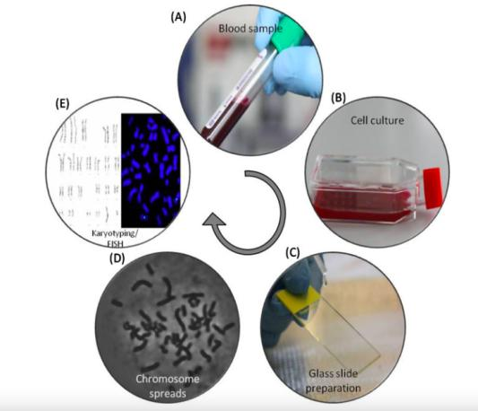
Pruebas citogenéticas
Los métodos más utilizados durante años son convencionales o clásicas.
Es el examen de los cromosomas para identificar anomalías o estructurales.
Notes:
en las que se cultivan las células, se obtienen metafases y se estudian los cromosomas con una tinción adecuada
Los cromosomas de una célula humana en división se pueden analizar claramente en los glóbulos blancos, específicamente en los linfocitos T, que se extraen fácilmente de la sangre. También se pueden cultivar células de otros tejidos como la médula ósea, el líquido amniótico y otros tejidos para el análisis citogenético. Después de varios días de cultivo celular, los cromosomas se fijan, se extienden en portaobjetos de microscopio y se tiñen. Los métodos de tinción para el análisis de rutina permiten identificar individualmente cada uno de los cromosomas. Las distintas bandas de cada cromosoma reveladas por la tinción permiten el análisis de la estructura cromosómica.

Slide 4
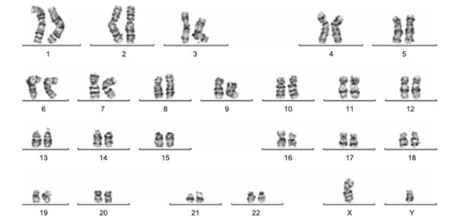
Pruebas citogenéticas
Bandeo G
Permiten identificar cada cromosoma por su patrón de bandas característico.
Normalmente, las células se detienen en la etapa de metafase Giemsa, el cual genera distintos patrones específicos de cromosomas llamados “bandas G”.
Notes:
El patrón de bandas puede distinguir anomalías cromosómicas o reordenamientos estructurales, como translocaciones, deleciones, inserciones e inversiones. Las bandas G se han dividido en regiones, bandas y subbandas. La figura 13.4 muestra un diagrama típico de las bandas del cromosoma X humano. En general, las bandas tienen un contenido de G-C más bajo que las interbandas, donde tienden a ubicarse los genes. Un tratamiento más severo del cromosoma (87 ° C durante 10 min) antes de la tinción de Giemsa puede producir un patrón llamado bandas R, que es opuesto al patrón de bandas G. Las bandas R pueden teñir la región de eucromatina..

Slide 5
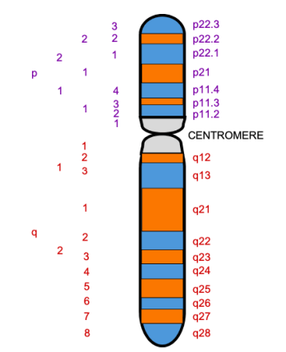
Pruebas citogenéticas
Las bandas G permiten identificar cada cromosoma por su patrón de bandas característico.
Las bandas G se han dividido en regiones, bandas y subbandas.
Las bandas tienen un contenido de G-C más bajo que las interbandas.
Las bandas G se han dividido en regiones, bandas y subbandas.
Diagrama típico de las bandas del cromosoma X humano.
Notes:
El patrón de bandas puede distinguir anomalías cromosómicas o reordenamientos estructurales, como translocaciones, deleciones, inserciones e inversiones. Las bandas G se han dividido en regiones, bandas y subbandas. La figura 13.4 muestra un diagrama típico de las bandas del cromosoma X humano. En general, las bandas tienen un contenido de G-C más bajo que las interbandas, donde tienden a ubicarse los genes. Un tratamiento más severo del cromosoma (87 ° C durante 10 min) antes de la tinción de Giemsa puede producir un patrón llamado bandas R, que es opuesto al patrón de bandas G. Las bandas R pueden teñir la región de eucromatina..

Slide 6
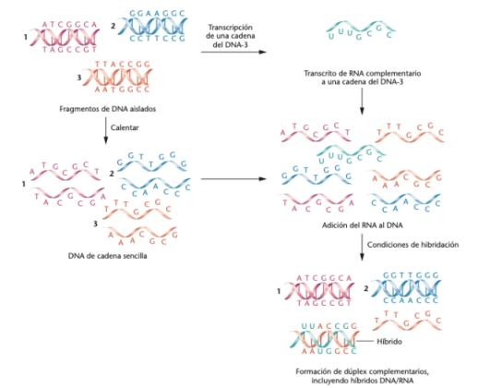
Pruebas citogenéticas
Hibridación molecular
La propiedad de desnaturalización-renaturalización que tienen los ácidos nucleicos es la base.
Protocolo de FISH
La propiedad de desnaturalización-renaturalización de los ácidos nucleicos.
Por complementariedad de bases.
Se utilizan mezclas de DNA y RNA de cadena sencilla.
Notes:
.

Slide 7
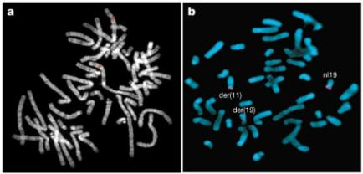
Pruebas citogenéticas
Hibridación fluorescente in situ (FISH - Fluorescence In Situ Hybridization)
Se basa en sondas marcadas con fluorescencia que se hibridan con secuencias de ADN únicas a lo largo de los cromosomas.
Se puede realizar tanto en preparaciones en metafase como en células en interfase.
FISH aumentó la resolución a la que se podían identificar los reordenamientos cromosómicos a niveles submicroscópicos.
a. Señales fluorescentes en bandas citogenéticas (gris), fragmentos de un BAC se hibridan (rojo).
b, Ruptura de una translocación 11 y 19 , en un paciente con múltiples malformaciones congénitas y retraso mental.
Notes:
.

Slide 8
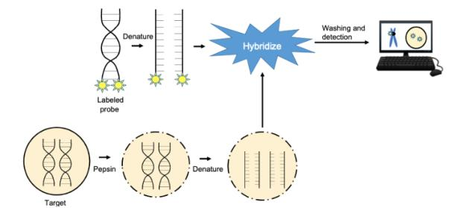
Pruebas citogenéticas
Hibridación fluorescente in situ (FISH - Fluorescence In Situ Hybridization)
Se fijan células mitóticas o interfásicas, se someten a condiciones de hibridación. Se añade DNA de cadena sencilla o RNA, y se detecta la hibridación.
Notes:
.

Slide 9
Pruebas citogenéticas
Hibridación fluorescente in situ (FISH - Fluorescence In Situ Hybridization)
En los laboratorios de genética clínica se utilizan tres tipos de sondas.
Sondas de pintura de cromosomas completos (WCP Whole- chromosome painting) para descifrar aberraciones citogenéticas.
Sondas de secuencia repetitiva para la enumeración de cromosomas.
Sondas de identificador específico de locus (LSI - locus-specific identifier locus-specific identifier ) para fusiones, deleciones o duplicaciones de genes.
Notes:
.

Slide 10
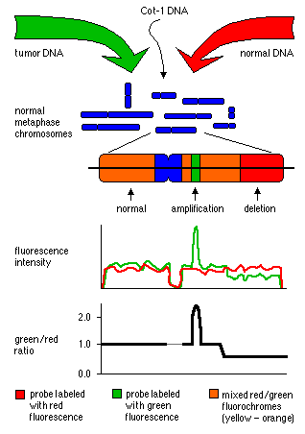
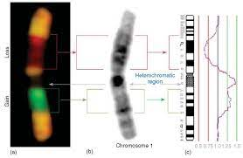
Pruebas citogenéticas
La hibridación genómica comparativa (CGH Comparative Genomic Hybridization)
Analiza ganancias o pérdidas en el ADN que no son detectables con el análisis cromosómico de rutina.
El CGH se basa en FISH cuantitativo. ADN del paciente vs ADN de control.
CGH puede detectar pequeñas deleciones y duplicaciones, pero no cambios cromosómicos estructurales.
Notes:
.

Slide 11
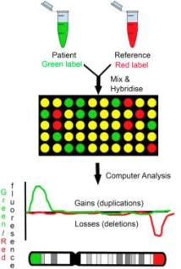
Pruebas citogenéticas
Array CGH o análisis de microarrays cromosómicos
Combina los principios del CGH con el uso de microarray.
Estos microarrays se crean mediante la inmovilización de sondas en un soporte sólido, de forma ordenada.
Debido a que las sondas son varios órdenes de magnitud más pequeñas que los cromosomas en metafase, la resolución teórica de aCGH es proporcionalmente más alta que la de CGH tradicional.
Notes:
.

Slide 12
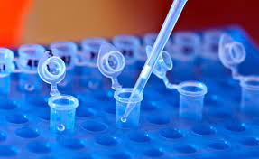
Pruebas moleculares
Para pequeñas mutaciones de ADN.
Se puede realizar una prueba en cualquier muestra de tejido y requiere cantidades muy pequeñas.
Se pueden utilizar varias tecnologías moleculares diferentes.
La identificación y caracterización fina de la base genética de las enfermedades hereditarias y proporcionar un diagnóstico preciso.
Notes:
en las que se cultivan las células, se obtienen metafases y se estudian los cromosomas con una tinción adecuada
Los cromosomas de una célula humana en división se pueden analizar claramente en los glóbulos blancos, específicamente en los linfocitos T, que se extraen fácilmente de la sangre. También se pueden cultivar células de otros tejidos como la médula ósea, el líquido amniótico y otros tejidos para el análisis citogenético. Después de varios días de cultivo celular, los cromosomas se fijan, se extienden en portaobjetos de microscopio y se tiñen. Los métodos de tinción para el análisis de rutina permiten identificar individualmente cada uno de los cromosomas. Las distintas bandas de cada cromosoma reveladas por la tinción permiten el análisis de la estructura cromosómica.

Slide 13
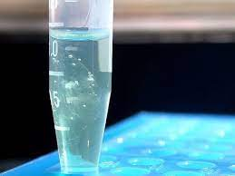
Pruebas moleculares
Extracción de ácidos nucleicos
El ADN ó ARN obtenido es un elemento clave para el diagnóstico molecular.
Es el primer paso en la realización de ensayos de diagnóstico molecular.
Es esencial elegir el método de extracción adecuado.
La calidad y la cantidad influyen en el éxito de las aplicaciones de diagnóstico molecular.
Notes:
.

Slide 14
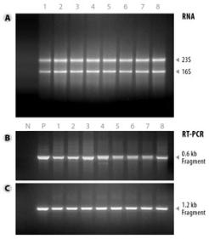
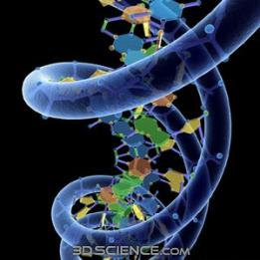
Pruebas moleculares
Extracción de ácidos nucleicos
Debe ser simple, seguro y barato como sea posible.
Debe ser reproducible, y obtener ácidos nucleicos con suficiente calidad y cantidad que permita su subsecuente análisis.
Notes:
.

Slide 15
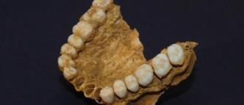
Pruebas moleculares
Extracción de ácidos nucleicos
La consideración del ADN:
Cantidad o concentración:
Número de copias.
Cantidad de tejido.
Pureza:
Contaminantes e interferentes.
Integridad del ácido nucleico:
Fresco.
Congelado.
Fijado.
Fosilizado.
Notes:
.

Slide 16
Pruebas moleculares
Extracción de ácidos nucleicos
Concentración o cantidad:
La cantidad debe ser suficiente para todos los análisis a realizar.
Se debe optimizar la técnica de extracción con respecto a la cantidad de ADN requerido.
Integridad:
ADN de alto peso molecular (50 a 200 kbp) puede ser un requerimiento para alguno tipos de análisis.
En algunos casos algún grado de degradación puede ser tolerado.
La integridad del ADN es evaluada por electroforesis en gel de agarosa.
Pureza:
El ADN aislado deberá estar libre contaminante, el cual pueda inhibir su análisis.
Notes:
.

Slide 17
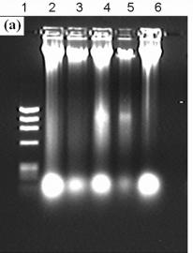
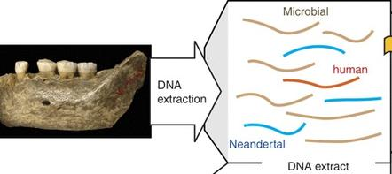
Pruebas moleculares
Extracción de ácidos nucleicos
Degradación de la muestra:
Humedad ambiental.
Insectos.
Rayos UV.
Químicos.
Contaminación de la muestra:
Material biológico humano.
Microbiológico.
Química.
Notes:
.

Slide 18
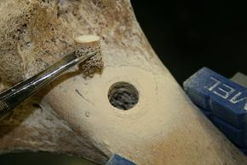
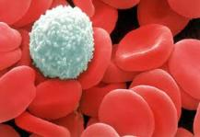
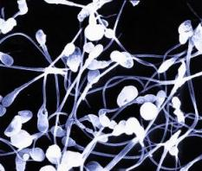
Pruebas moleculares
Extracción de ácidos nucleicos
Sangre.
Semen.
Saliva.
Cabello.
Hueso.
Diente.
Tejido.
Notes:
.

Slide 19
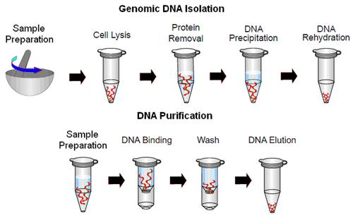
Pruebas moleculares
Extracción de ácidos nucleicos
En general la extracción de DNA implica estos pasos:
Notes:
.

Slide 20
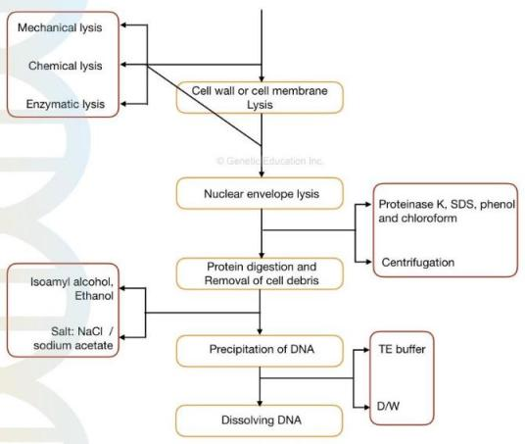
Pruebas moleculares
Extracción de ácidos nucleicos
En cada paso puede variar el método.
Notes:
.

Slide 21
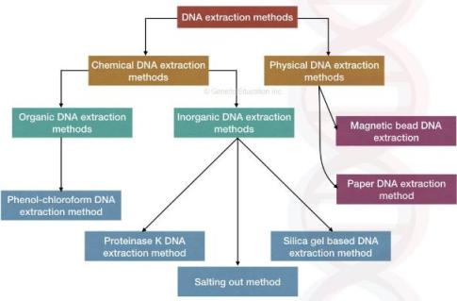
Pruebas moleculares
Extracción de ácidos nucleicos
Salting – out:
Técnica inorgánica.
Utiliza reactivos poco tóxicos.
Requiere gran cantidad de muestra.
La muestra debe ser fresca.
Fenol – cloroformo:
Técnica orgánica.
ADN de buena calidad y cantidad.
Desventaja: reactivos tóxicos, si el ADN está degradado se pierde.
Kits.
Notes:
.

Slide 22
Pruebas moleculares
Extracción de ácidos nucleicos
El aislamiento de ARN es un proceso tedioso en comparación con el aislamiento de ADN.
Es menos estable que el ADN y se degrada fácilmente, y tiene una vida media muy corta una vez extraído.
Además, la posibilidad de contaminación es alta en el aislamiento de ARN (ARNasas, proteínas y polisacáridos).
Es el primer paso para el análisis de la expresión génica.
Notes:
.

Slide 23
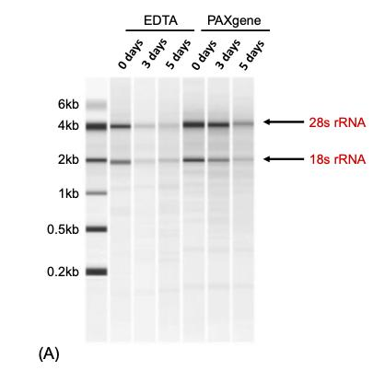
Pruebas moleculares
Extracción de ácidos nucleicos
Para prevenir la degradación: estabilizadores de ARN; por ejemplo: PAXgene.
Notes:
.

Slide 24
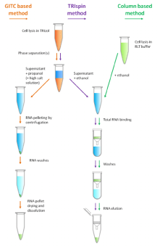
Pruebas moleculares
Extracción de ácidos nucleicos
Los pasos generales de la extracción de ARN son similares a la extracción de ADN:
La lisis celular.
La inactivación de nucleasas celulares como la ARNasa.
La separación del ARN de los restos celulares.
La purificación del ARN.
Tres métodos:
El método basado en tiocianato de guanidinio.
El método basado en columna.
El método combinado basado en tiocianato de guanidinio y columna.
Notes:
.

Slide 25
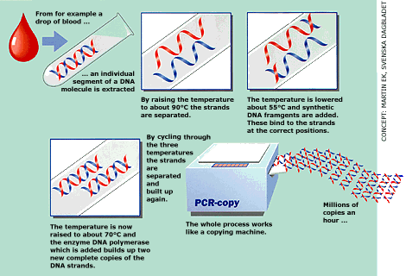
Pruebas moleculares
Amplificación de ácidos nucleicos – PCR convencional
Consigue un gran número de copias material genético a partir de una única copia de ADN.
Selecciona un segmento particular de ADN → se debe conocer parte de la secuencia.
El segmento puede representar una pequeña parte del ADN.
La PCR puede considerarse como una “fotocopiadora” molecular.
Notes:
.

Slide 26
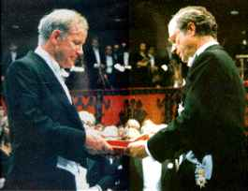
Pruebas moleculares
Amplificación de ácidos nucleicos – PCR convencional
Inventada por Kary Mullis en 1988.
Mullis, premiado con el premio Nobel de química en 1993.
Notes:
.

Slide 27
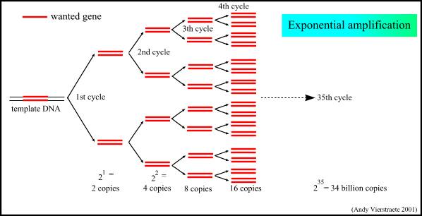
Pruebas moleculares
Amplificación de ácidos nucleicos – PCR convencional
Notes:
.

Slide 28
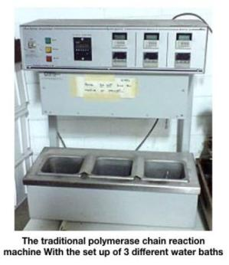
Pruebas moleculares
Amplificación de ácidos nucleicos – PCR convencional
La primera máquina de PCR fue una serie de tres baños con tres temperaturas diferentes.
Se tenían que transferir los tubos de PCR en cada baño manualmente al menos 35 veces.
Karry Mullis había logrado la amplificación por PCR a través de este proceso. Sin embargo, en el año 1985, PerkinElmer introdujo la primera máquina de PCR automatizada.

Slide 29
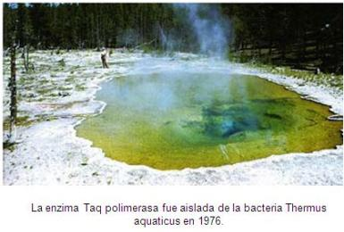
Pruebas moleculares
Amplificación de ácidos nucleicos – PCR convencional
La ADNpolimerasa se emplea para replicar repetidamente un segmento determinado.
Extraída de Thermophilus aquaticus (Taqpolimerasa).
El número de secuencias va aumentando de modo exponencial, doblándose con cada ciclo de replicación.
Una molécula de ADN en 30 ciclos = 230 copias.

Slide 30
Pruebas moleculares
Amplificación de ácidos nucleicos – PCR convencional
Notes:
.

Slide 31
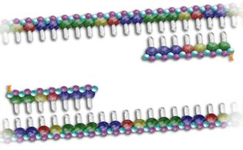
Pruebas moleculares
Amplificación de ácidos nucleicos – PCR convencional
El DNA de partida puede ser un fragmento de ADN clonado o extraído.
Los primer franquean la secuencia que se desea amplificar.
Los primers son oligonucleótidos compuestos de 15-20 bases.
Y comienzan en direcciones opuestas (forward y reverse).
El contenido de G/C debe ser entre 45–60%.
Notes:
.

Slide 32
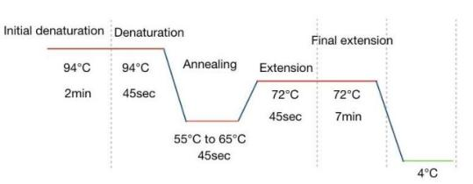
Pruebas moleculares
Amplificación de ácidos nucleicos – PCR convencional
Desnaturalización: calentar el ADN a altas temperaturas (90°C a 95°C, 30 a 90’’).
Hibridación o annealing: los primers se aparean con las secuencias complementarias (55°C a 65°C, 30 a 60’’).
Enlongación: la ADNpol utiliza los primers para sintetizar una nueva hebra completaria (70°C a 72°C, 45’’).
El proceso se repite muchas veces.
Aproximadamente 30–35 ciclos.
Notes:
.

Slide 33
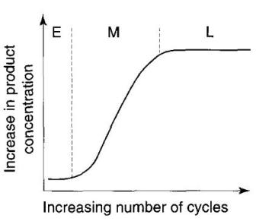
Pruebas moleculares
Amplificación de ácidos nucleicos – PCR convencional.
Incrementar el numero de ciclos por encima de 35, tiene poco efecto en la reacción (efecto plateau).
El plateau ocurre cuando:
Se agotan los reactivos.
Los productos sufren re-annealing.
La polimerasa esta dañada..
Productos no deseados son acumulados.
Después de 30 ciclos hay +/- 1,073,741,764 copias de la secuencia blanco (~1×109).
Notes:
.

Slide 34
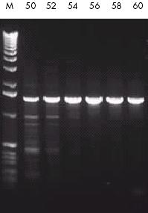
Pruebas moleculares
Amplificación de ácidos nucleicos – PCR convencional
Verificar la amplificación de la muestra mediante electroforesis.
Verificar si el producto tiene el tamaño esperado.
¿Hay más de una banda?
Cualquiera de estas bandas tiene el tamaño esperado.
Si la en reacción no se observa el producto esperado la reacción deberá optimizarse.
Notes:
.

Slide 35
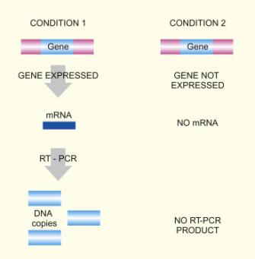
Pruebas moleculares
Amplificación de ácidos nucleicos – RT– PCR
La PCR con transcriptasa inversa (RT-PCR - Reverse transcription polymerase chain reaction) se desarrolló para amplificar ARN.
Para estudiar el ARN, primero debemos convertirlo en cDNA (DNA complementario) con transcriptasa inversa, y luego el cDNA se amplifica mediante PCR.
Se utliza para determinar la expresión de un gen.
Notes:
.

Slide 36
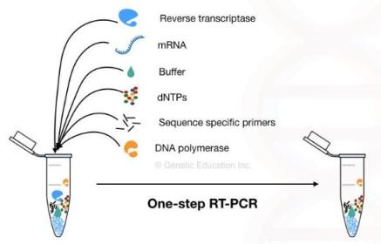
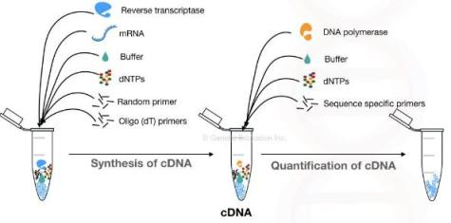
Pruebas moleculares
Amplificación de ácidos nucleicos – RT - PCR
El ARN, los primers, el conjunto de sondas, los dNTP, la transcriptasa inversa y el tampón de PCR, son ingredientes clave del ensayo.
Notes:
.

Slide 37
Pruebas moleculares
Amplificación de ácidos nucleicos – Real time – PCR – qPCR
Una técnica utilizada para cuantificar ADN/ARN durante la reacción de PCR.
La amplificación durante cada ciclo de PCR se monitoreada en tiempo real por una cámara o detector.
Se necesita una sustancia fluorescente. A medida que avanza la amplificación, el detector detecta la cantidad de fluorescencia emitida.
Notes:
.

Slide 38
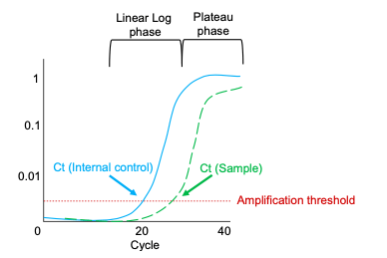
Pruebas moleculares
Amplificación de ácidos nucleicos – Real time – PCR – qPCR
La concentración inicial de la secuencia diana se puede determinar mediante una comparación con la cinética de amplificación entre la diana y un control interno con un número de copias conocido.
El CT (threshold cycle) es el número de ciclos de PCR necesarios para superar la fluorescencia de background.
La concentración se puede determinar comparando Ct del objetivo y un control interno con un número de copias conocido.
Notes:
.

Slide 39
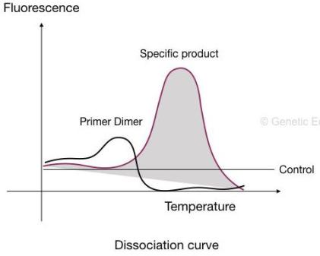
Pruebas moleculares
Amplificación de ácidos nucleicos – Real time – PCR – qPCR
La curva de melting se utiliza para verificar la especificidad de los fragmentos.
Consiste en aplicar calor a la muestra (de 50 ° C a 95 ° C) y monitorear la emisión de fluorescencia.
La temperatura de desnaturalización del ADN se muestra como una fuerte caída en la señal de fluorescencia debido a la disociación del tinte.
Los productos no específicos se desnaturalizan a temperaturas más bajas que los productos específicos.
Normalmente hay dos picos en un análisis de curva de melting.
Notes:
.

Slide 40
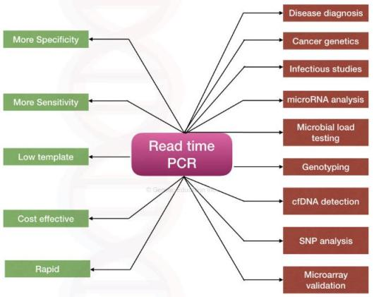
Pruebas moleculares
Amplificación de ácidos nucleicos – Real time – PCR – qPCR
Notes:
.

Slide 41
Pruebas moleculares
Transferencia Southern o Southern blotting
Descrita por E. M. Southern en 1975.
Hibridización ADN-ADN.
Se utiliza para la detección de genes específico.
Notes:
.

Slide 42
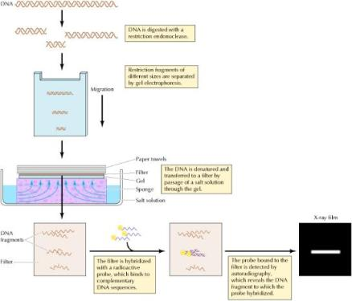
Pruebas moleculares
Transferencia Southern o Southern blotting
El ADN es digerido por endonucleasas y los fragmentos se separan por electroforesis.
El gel se adhiere a un filtro de nitrocelulosa o nylon, y se transfieren los fragmentos.
Los filtros son incubados con sondas que contienen las secuencias complementarias.
Visualización de los híbridos.
Notes:
.

Slide 43
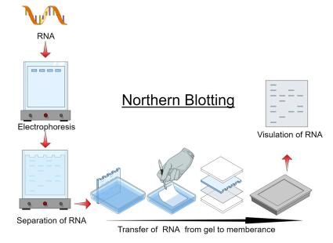
Pruebas moleculares
Transferencia Northern o Northern blotting
Utiliza ARN en vez de ADN.
El ARN se extrae y es fraccionado según su tamaño por electroforesis, el gel se transfiere a un filtro y se detecta por hibridización con sondas clonadas.
Se utiliza es estudios sobre expresión génica.
Notes:
.

Slide 44
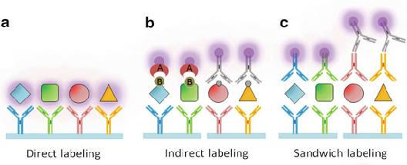
Pruebas moleculares
Anticuerpos para detectar proteínas
Detectar proteínas.
Los anticuerpos (Acp) reemplazan las sondas de ácidos grasos e interactúan de forma específica sobre la proteína.
Los Acp pueden ser utilizados de distintas maneras para detectar proteínas:
Western blotting.
Inmunopresipitación.
Notes:
.

Slide 45
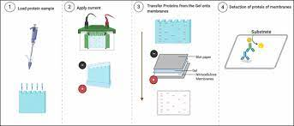
Pruebas moleculares
Anticuerpos para detectar proteínas – Western blotting
Después de la electroforesis, las proteínas se transfieren a un filtro que se incuba con anticuerpos que reaccionan con las proteínas de interés.
El híbrido puede ser detectado por quimiluminiscencia.
Notes:
.

Slide 46
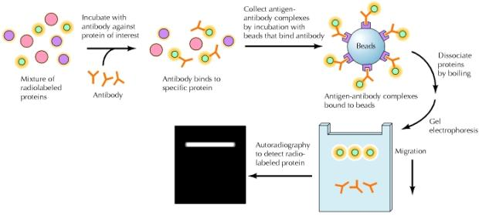
Pruebas moleculares
Anticuerpos para detectar proteínas - inmunoprecipitación
Los Acp son utilizados para aislar la proteína contra las que reacciona.
Notes:
.

